Slide 1
Министерство образования и науки Луганской Народной Республики
Отдел образования Администрации Славяносербского района Луганской Народной Республики
ГОУ ЛНР «Зимогорьевская гимназия им. Воинов-интернационалистов»
Презентация на тему:
«Понятие «Отечество»
в культурно-историческом наследии В. Даля»
Автор:
Бельдюга Т.В., учитель истории высшей квалификационной категории.
г. Зимогорье
2023

Slide 2
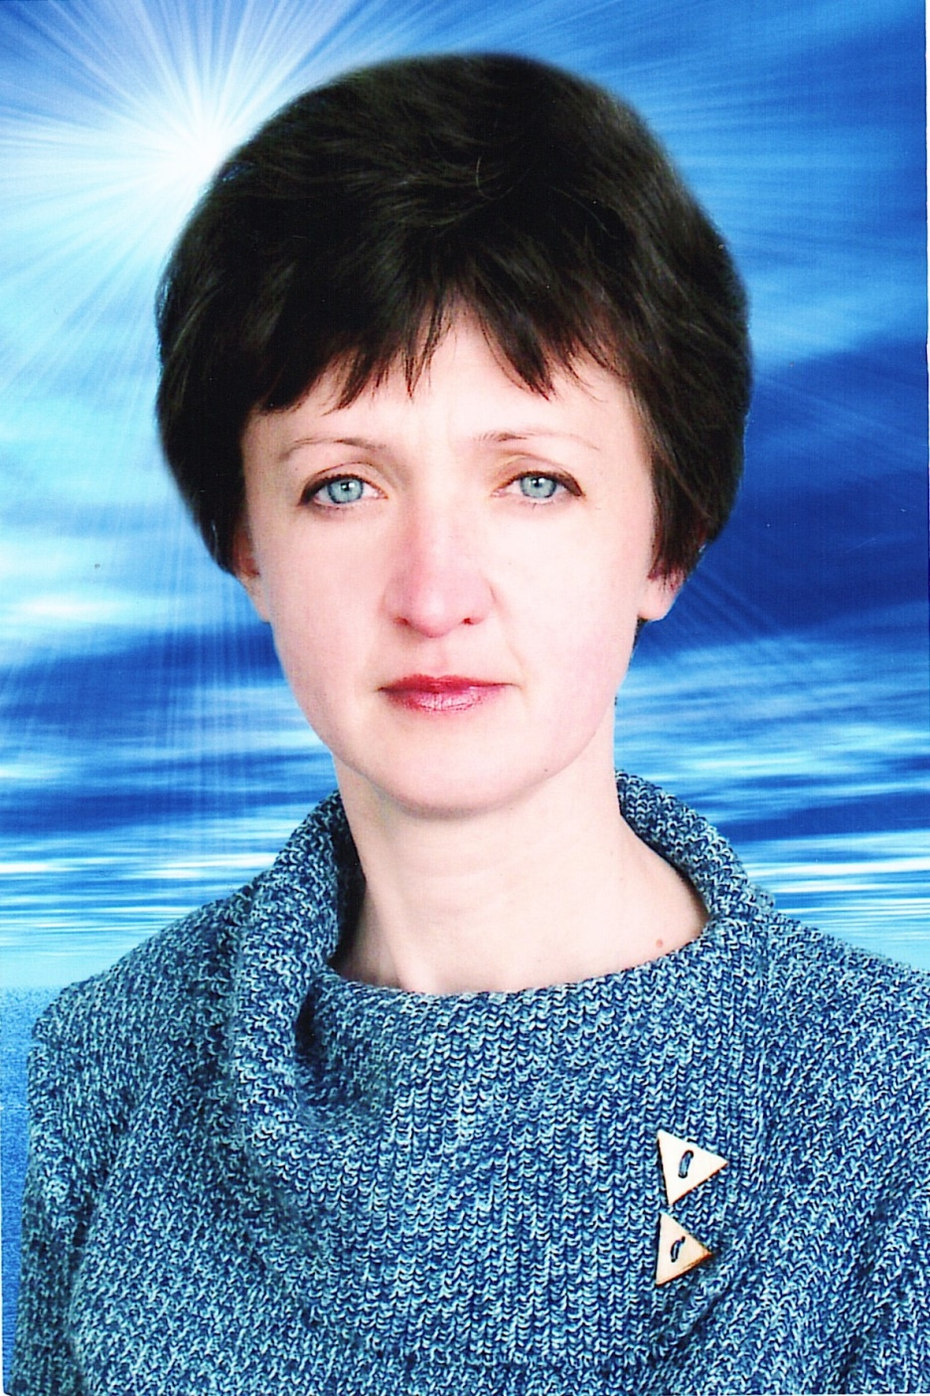
Сведения об авторе
Бельдюга Татьяна Викторовна. Родилась 11.01. 1965 г. в п. Лотиково Славяносербского района, Луганской области.
В 1987 г. закончила Ворошиловградский государственный педагогический институт имени Т. Г. Шевченко. По специальности - учитель истории и обществознания. Педстаж -35 лет.
Преподаватель высшей квалификационной категории, учитель-методист. В 2017 г. присвоено звание «Заслуженный работник образования Луганской Народной Республики».

Slide 3
Тема проекта: « Понятие «Отечество» в культурно-историческом наследии Владимира Даля».
Предмет исследования: биография и труды В.И. Даля.
Цели: доказать значимость трудов В. Даля для отечественной лингвистики, культуры, истории; сохранение и приумножение культурного наследия русского народа; приобщение подрастающего поколения к национальной истории; воспитание гражданственности, любви к Отечеству; уважительного отношения к истории.
Задачи проекта: воспитание человека-патриота с высокими нрвственными принципами и идеалами; формирование чувства сопричасности к истории Отечества и ответственности за будущее России, высокого чувства гордости за выдающихся деятелей русской культуры; воспитание патриотизма через познание быта, культуры и традиций; привитие устойчивого интереса учащихся к отечественной истории, поисковой деятельности.
Форма проведения: внеклассное мероприятие, классный час, фрагмент урока.
Время: 35 минут.
Участники: учащиеся 9-11 классов.
Оборудование: компьютер, экран, проектор.

Slide 4
Литература
I. Биография писателя
Булатов М. А., Порудоминский В. И. Собирал человек слова… Повесть о В. И. Дале. — М.: Детская литература, 1966. — 224с.
Бессараб М. Я. Владимир Даль. — М.: Московский рабочий, 1968. — 264 с.
Порудоминский В. И. Даль. — М.: Молодая гвардия, 1971. — 384 с. — (Жизнь замечательных людей).
Бегишева А. Очарованный странник // GEO : журнал. — 2008. — Декабрь (№ 129). — С. 235—245.
Бессараб М. Я. Владимир Даль: Книга о доблестном гражданине России и великом борце за русский язык. — Изд. 2-е, испр. и дополн.. — М.:Современник, 1972. — 288 с. — (Библиотека «Любителям российской словесности»).
Порудоминский В. И. Жизнь и слово: Даль. Повествование / Послесл. В. П. Аникина.. — М.: Молодая гвардия, 1985. — 224 с. — (Пионер — значит первый. Вып. 86).
Костинский Ю. М. Владимир Иванович Даль (1801—1872) // Отечественные лексикографы: XVIII—XX века / Под ред. Г. А. Богатовой. Институт русского языка им. В. В. Виноградова РАН; Лексикографический семинар; Кабинет «Славянский мир».. — М.: Наука, 2000. — С. 83 — 122. — 512 с.
Матвиевская Г. П., Зубова И. К. Владимир Иванович Даль, 1801-1872
/ Отв. ред. д-р биол. наук Э. Н. Мирзоян. Российская академия наук. — М.:Наука, 2002. — 224 с. — (Научно-биографическая литература). — 530 экз.
Владимир Иванович Даль : Жизнь и творчество : Биобиблиогр. указ. / Рос. гос. б— ка. НИО библиографии ; Сост. О. Г. Горбачева ; Ред. Т. Я. Брискман ; Библиогр. ред. Е. А. Акимова. — М.: Пашков Дом, 2004. — С. 11-18. — 136 с.
В. И. Даль: Биография и творческое наследие: Библиогр. указатель / Сост.: Н. Л. Юган, К. Г. Тарасов; Научн. ред. Р. Н. Клейменова. — М.: Флинта, Нацка, 2011. — 816 с.

Slide 5
II. Произведения В.И.Даля
Даль В.И. Пословицы русского народа. т. 1-2. — М.,1984 г.
Даль В.И. Толковый словарь русского языка. Современная версия,- М.: ЗАО Изд-во ЭКСМО-Пресс, 2002 г.
Даль, В.И. Толковый словарь живого великорусского языка: в 4 т. В.И. Даль. – Москва: Терра, 1995 г.
https://histrf.ru/biblioteka/b/vladimir-dal-glavnyi-tolkovatiel-russkogho-iazyka
http://lyubichenko-2000.narod.ru/olderfiles/1/Dal.pdf
https://helperia.ru/a/tolkovyj-slovary-dalya
https://ru.wikipedia.org/wiki/Даль,_Владимир_Иванович
https://www.culture.ru/persons/8128/vladimir-dal

Slide 6
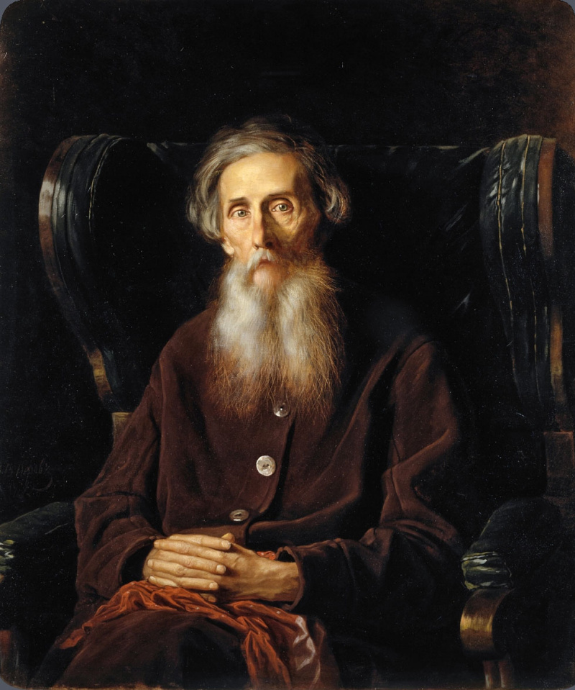
Изучение истории родной земли, истории нашего Отечества, культурных достижений предков - важнейшее направление в воспитании патриотизма, чувства любви к нашей великой Отчизне, к малой и большой Родине. Родина...Отечество... Для русского человека эти слова всегда имели большое значение. Народ, непомнящий своего прошлого, не может быть счастливым в будущем- эта мысль проста и понятна всем.
Таким «любителем Отечества, ревнителем о благе его, отчизнолюбом...» был В. И. Даль- великий русский этнограф, лингвист и писатель.
В 2024 г. исполняется 223 годовщина со дня рождения Казака Луганского.
Владимир Даль

Slide 7
В. Даль ( 1801-1872)

Slide 8
Владимир Даль родился 22 ноября 1801 г. в рабочем посёлке Луганского литейного завода Бахмутского уезда Новороссийской губернии Российской империи.

Slide 9
Малая Родина Владимира Даля

Slide 10
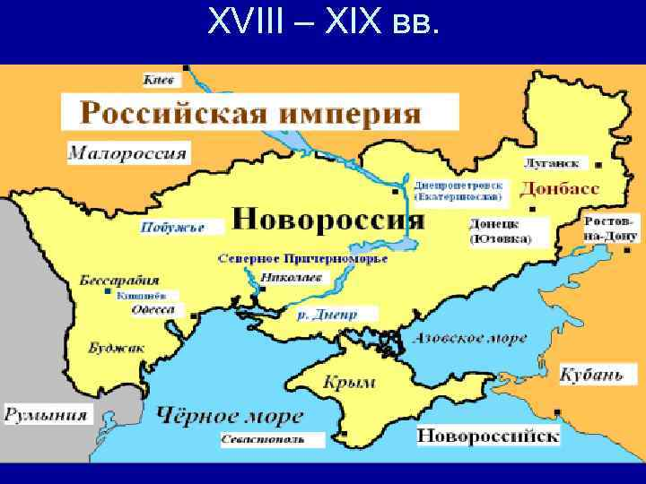
Карта Российской империи

Slide 11
Что значит Даль в наши дни? Владимир Иванович - пример беззаветной любви к своей Родине, верности русской культуре.

Slide 12
Литературное наследие В. Даля – неиссякаемый источник патриотизма для граждан России, которые с оружием в руках защищают свою Родину и Родину Даля.

Slide 13
Граждане ЛНР отстаивают право на русский язык, государственность, культурное наследие.

Slide 14
Донбасс с Россией. 30 сентября 2022 г. Луганская Народная Республика была принята в состав Российской Федерации.

Slide 15
Творчество В. Даля сотнями тысяч невидимых нитей связывает воедино прошлое, настоящее и будущее Российской Федерации и Луганской Народной Республики.

Slide 16
Главное сокровище культурного наследия В. Даля - «Толковый словарь живого великорусского языка», над которым Владимир Иванович работал 53 года.

Slide 17
Содержание словаря является базовым для понимания таких ценностей как семья, Родина, Отечество. По Далю, понятия «Родина» и «Отечество»- синонимы. Их сущность раскрывают 129 пословиц русского народа.

Slide 18
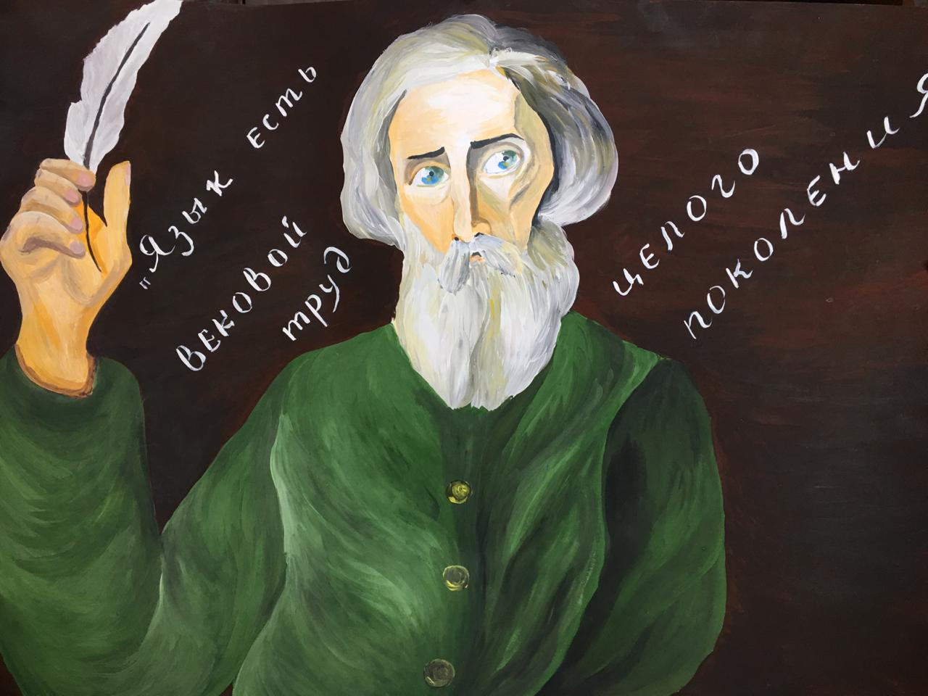
Даль: «Отечество – это родная земля, отчизна, где кто родился, вырос; корень, земля народа, к которому кто, по рождению, языку и вере, принадлежит; государство, в отношении к подданным своим; родина в обширном смысле.»

Slide 19
О глубоком чувстве Родины свидетельствует взятый Далем псевдоним «Казак Луганский».

Slide 20
Казак Луганский посвятил Родине одно из лучших своих прозаических произведений «ЧТО ТАКОЕ ОТЧИЗНА?»
«Отчизна, Отечество— это родная земля наша, где отцы и деды жили и умирали, где родились и сами мы, живем и хотим умереть.
Она земля отцов наших, и за это зовут ее Отчизною, Отечеством; мы родились на ней, за это зовем ее родною землею, Родиной.
Кому же не люба земля отцов и дедов, кому не мила родная земля? Кто не постоит за Родину свою, за землю Русскую, которую завещали нам деды и прадеды наши, а мы завещать должны детям и внукам своим, чтобы было им где жить и тужить, веселиться и радоваться, а подчас и поплакать, коли беда лихая одолеет, да утешиться?
Земля Русская, Отечество наше, обширнее и сильнее других земель. Гордись тем и величайся, что родился ты русским, что Господь сподобил тебя быть ратником, воином Русской земли. Отстаивай, ребята, Родину свою, Отчизну!».

Slide 21
До наших дней сохранило свою актуальность высказывание В. Даля: «Кто на каком языке думает, тот к тому народу и принадлежит: я думаю по-русски».

Slide 22
Мы, жители Донбасса, думаем и общаемся на русском языке, языке Пушкина и Даля, Гоголя и Толстого.

Slide 23
Сегодня земляки Даля с оружием в руках отстаивают русскую культуру и защищают государственность.

Slide 24
В. Даль – патриот своей родины.

Slide 25
Мы – русские, мы - часть «русского мира».

Slide 26
Казак Луганский – участник русско-турецкой войны, награжденный боевыми орденами.

Slide 27
В. Даль с государственными наградами

Slide 28
Жизненным кредом В. Даля и граждан России стали слова А.С. Пушкина об Отечестве.

Slide 29
А.С. Пушкин и В.И. Даль – два гения русского народа, Пушкин как основоположник современного русского литературного языка, Даль как хранитель его сокровищ.

Slide 30
Луганщина чтит память великого учёного, гордится своим земляком.

Slide 31
В Луганске создан литературный дом-музей В. И. Даля.

Slide 32
В 1981 г. Владимиру Далю на его родине в Луганске был установлен памятник (авторы Овчаренко И.П. и Орлов В. Ю.)

Slide 33
Именем В. Даля назван Луганский государственный университет

Slide 34
Мемориальная доска в честь В. Даля

Slide 35
Далевский барельеф

Slide 36
Традиционными стали ежегодные республиканские научно-практические конференции «Далевские чтения».

Slide 37
Глава ЛНР–Леонид Пасечник провозгласил 2021 год-годом В. Даля. В 2024 г. исполняется 223 годовщина со дня рождения учёного.

Slide 38
Научный подвиг вечного значенья,
Цена ему не орден, не медаль,
Источник всенародного сплоченья
Державе подарил Владимир Даль.
Как на крыльях, годы пролетели,
За горизонт уходит снова даль.....
А в сердце благодарного народа
Навеки будет жить Владимир Даль!

Slide 39
Уверен, убеждён, я это знаю, Что не подвластны времени года, Владимир Даль – России гордость, Казак Луганский с нами навсегда!

